Slide 1
Prosessanalyser
Dag Wiese Schartum, SERI

Slide 2
Informasjonsanalyse
Variable opp-lysninger
Faste opp-lysninger
Relevante
opplysninger som beslutnings-grunnlag
Enkeltvedtak
Operasjoner
 aritmetiske
 logiske
+, -, /, * etc
AND, OR, NOT, ≠, <, >, ≥ etc
Prosessanalyse

Slide 3
Rettslig kravspesifisering
Rettslig prosessanalyse
Ofte relativt lite jus i denne delen av analysen
  Hvordan må opplysninger/data bli behandlet for å nå frem til et rettsriktig resultat?
  I hvilken grad kan behandlingen forstås som utførelse av logiske og aritmetiske operasjoner?
Rettslig informasjonsanalyse
Som regel mest og vanskeligst jus i denne delen av analysen
  Hvilke opplysninger/data er relevante i hht. rettskildene?
  Hvordan skal de begreper som beskriver opplysningene/data forstås?
  Tilsvarer denne forståelsen av opplysninger/data som finnes tilgjengelig i maskinlesbar form?

Slide 4


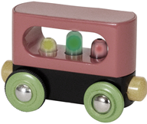

Eksempel: Prosessanalyse av bestemmelser om materielle inngangskrav
Tenk deg at hver bestemmelse gjelder materiell inngangskrav
for en ytelse
Du har identifisert alle relevante bestemmelser (hver
bestemmelse er symbolisert ved en togvogn)
Vi har funnet bestemmelsene «her og der», jf. rettskildenes
fragmentariske karakter
Noen bestemmelser gjelder alle partskategorier (knallrøde),
mens andre kun gjelder bestemte partskategorier (svakt røde
og grå)
Noen bestemmelser finnes i loven (røde), mens andre finnes i
forskrifter (grå)
Problemet i prosessanalysen er å finne ut hvordan disse
vognene må koples sammen til en algoritme som forteller
hvilke sammenhenger det er mellom bestemmelsene og i
hvilken rekkefølger de må anvendes
Lov § 3 annet ledd
Lov § 13
Lov § 3 tredje ledd
Lov § 16
Forskrift § 6
Lov § 3 femte ledd
Lov § 7 bokstav a
Forskrift § 7

Slide 5
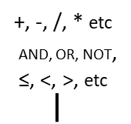
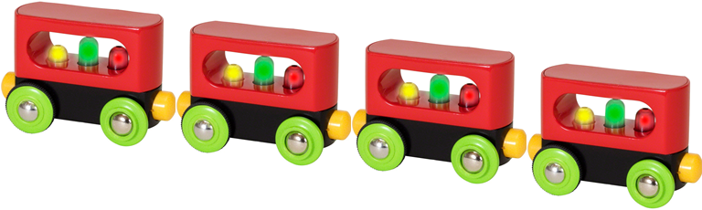
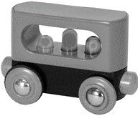

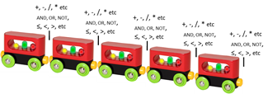
Her er bestemmelsene (vognene) koplet sammen i en algoritme («defragmentering»)
Hva slags «kopling» det er tale om, fremgår ikke av illustrasjonen, men det aktuelle er
i) logiske operasjoner (dvs. at det skal prøves om vilkår er oppfylt eller ikke) og
ii) aritmetiske operasjoner (dvs. at det skal skje beregninger)
Lov § 7 bokstav a
Lov § 3 annet ledd
Lov § 3 tredje ledd
Lov § 3 femte ledd
Lov § 16
Forskrift § 6
Lov § 13
Forskrift § 7
Også enkeltbestemmelser kan
være så komplekse at de trenger
Samme form for «defragmentering»
(jf. eksempel på bilde 7)
Opplysninger som skal være beslutningsgrunnlag
Hver bestemmelse inneholder informasjon om hvilke opplysninger om parten mv som skal inngå i behandlingen,
Og der er disse som i sin tur vil bli analysert i den rettslige informasjonsanalysen

Slide 6
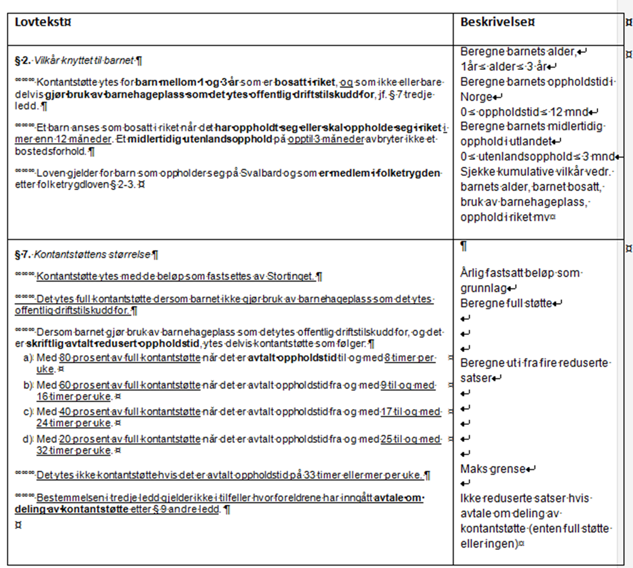
Rettslig prosessanalyse
Oppgaven her er å forsøke å forstå lov og forskrift mv. som enten prøving av vilkår eller beregninger (ofte kombinasjoner av slike operasjoner)
Deretter må en finne frem til det presise meningsinnholdet av lov-/forskriftstekster mv. som beskriver slike operasjoner …
… og uttrykke dette meningsinnholdet ved hjelp av logiske og aritmetiske operatorer
+, -, /, * etc
AND, OR, NOT, ≠, <, >, ≥ etc
Når lovgiver uttrykker aritmetikk og formell logikk med naturlig språk, kan det lett oppstå uklarheter, se skrekk-eksempel på neste bilde

Slide 7
Eksempel på beregningsregel som er så fæl at den er morsom ☺
≪Når en inntektsnytelse kan kreves dekket bare av en avsatt kapital, settes kapitalverdien av inntektsnytelsen ikke høyere enn kapitalens verdi. Skjønnes en slik kapital å vare utilstrekkelig til å dekke flere påheftede inntektsnytelser fullt ut, blir kapitalverdien av de enkelte inntektsnytelser å fastsette under hensyn til den reduksjon de enkelte berettigede må tåle. I mangel av andre holdepunkter for omvurderingen reduseres kapitalverdien av de enkelte inntektsnytelser forholdsmessig. Det foretas dog ingen omberegning av inntektsnytelser som det allerede er betalt avgift av.≫ (jf. arveavgiftsloven § 13 femte ledd (nå opphevet))
Prosessanalysen må i et slikt tilfelle ende opp med angivelse av en formell struktur som tydeliggjør
hvilke vilkår og beregninger som teksten gir anvisning på – gjerne i form av pseudokode

Slide 8
To eksempler på identifisering av logiske og aritmetiske operasjoner i bestemmelser om samtykke i personvern-forordningen (men dette kan i liten grad automatiseres)
Dersom artikkel 6 nr. 1 bokstav a) får anvendelse i forbindelse med
tilbud om informasjonssamfunnstjenester direkte til et barn, er
behandling av et barns personopplysninger lovlig dersom barnet er
minst 16 år. Dersom barnet er under 16 år, er slik behandling lovlig
bare dersom og i den grad samtykke er gitt eller godkjent av den som
har foreldreansvar for barnet. (Art. 8(1))
Hvem kan samtykke?
HVIS registrerte < 18 år
ELLER 16 år ≤ registrert < 18 år
OG behandlingen gjelder informasjonsamfunnstjenester
ELLER registrerte <16 år
OG behandlingen er godkjent av forelder
SÅ har registrerte kompetanse til å samtykke
Hva er vilkår for gyldig samtykke?
HVIS samtykke er gitt frivillig
OG samtykket er spesifikt
OG formålet med behandlingen er angitt
OG annen informasjon om behandlingen er gitt
OG samtykket er en utvetyding viljesytering fra den registrerte
SÅ er gyldig samtykke innhentet
«samtykke» fra den registrerte enhver frivillig, spesifikk, informert og
utvetydig viljesytring fra den registrerte der vedkommende ved en
erklæring eller en tydelig bekreftelse gir sitt samtykke til behandling
av personopplysninger som gjelder vedkommende. (Art. 4(11))

